Slide 1
портфоліо
Вихователя групи №8 м.Харкова
Лахіної Катерини Анатоліївни

Slide 2
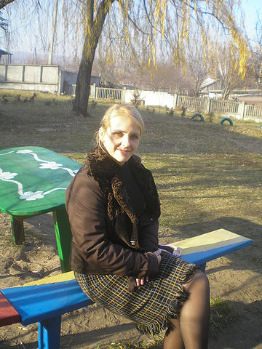
Загальні відомості про вихователя
Лахіна Катерина Анатоліївна
20.07.1976 року народження
Вихователь ДНЗ №97
Стаж роботи 15 років

Slide 3
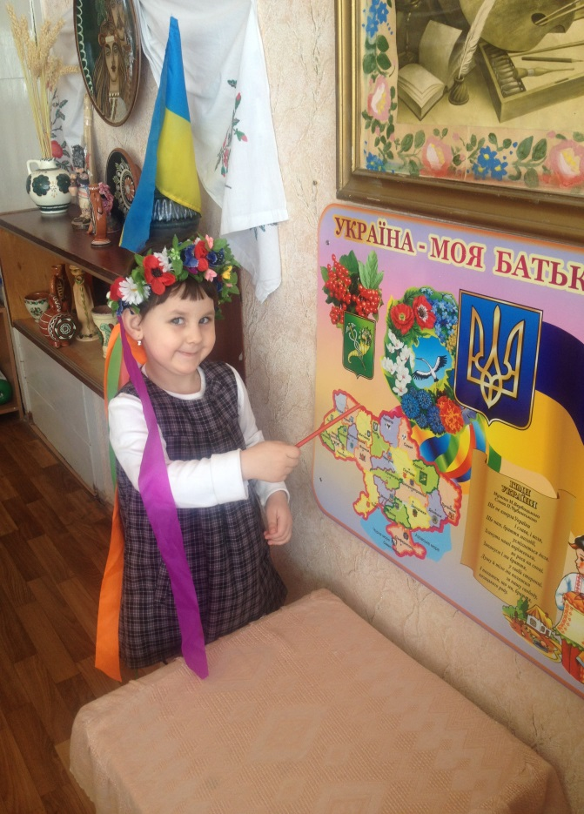
Напрямок над яким я працюю
  «Патріотичне та правове виховання»

Slide 4
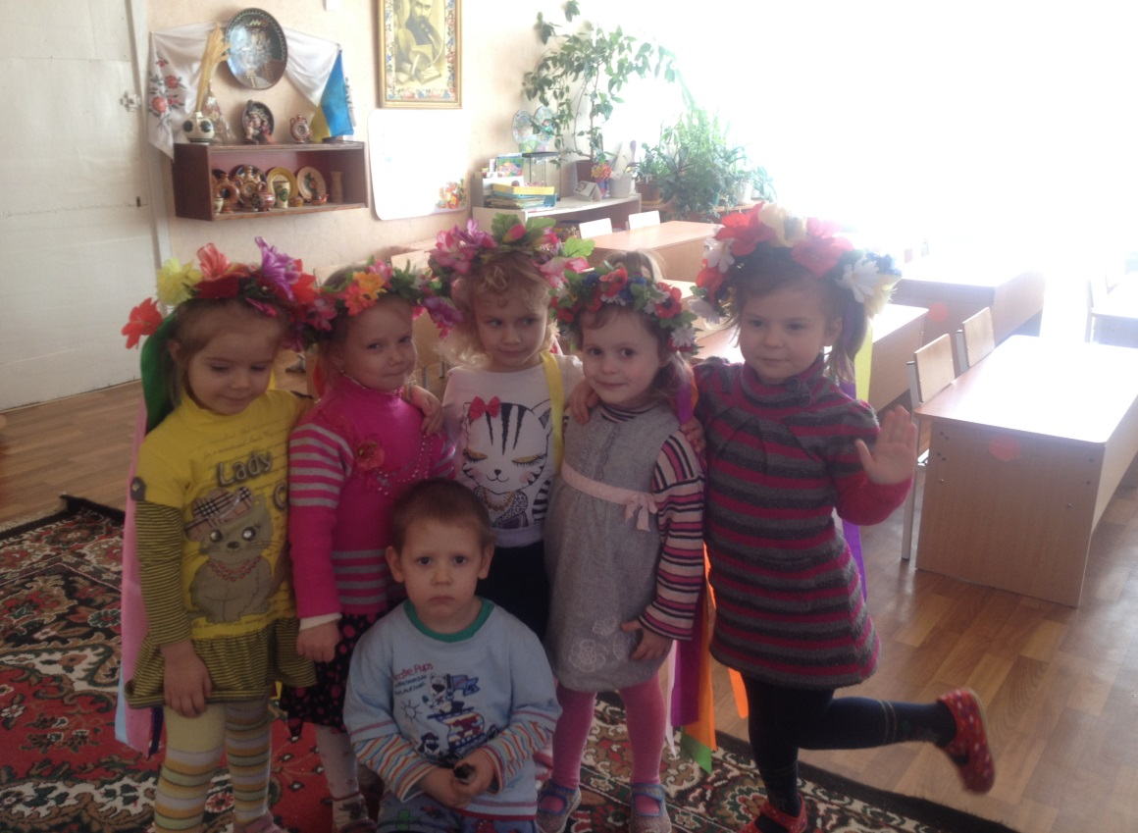
Функції вихователя:
Психолог
Партнер
Помічник
Носій інформації
Актор
Довірена особа
Співробітник

Slide 5
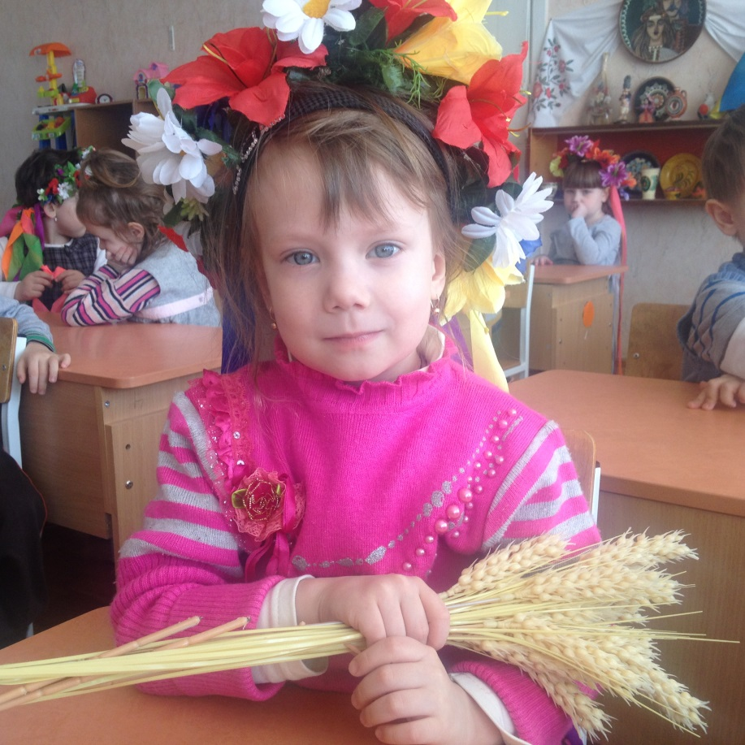
Напрямки виховної роботи
Патріотичне виховання
Громадянське виховання
Економічне виховання
Правове виховання
Сімейне-родинне виховання
Творчі здібності дитини
Здоровий спосіб життя

Slide 6
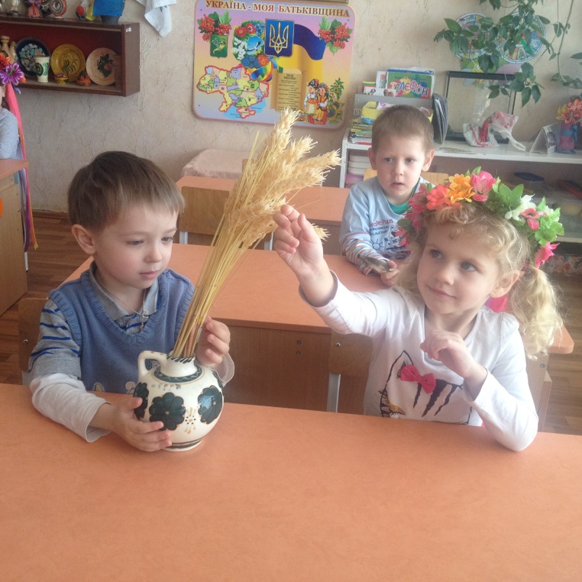
Етапи виховної роботи:
Патріотизм
Розвиток особистості
Взаєморозуміння
Толерантність
Творчий підхід
Співпраця вихователя з батьками
Колєктивізм

Slide 7
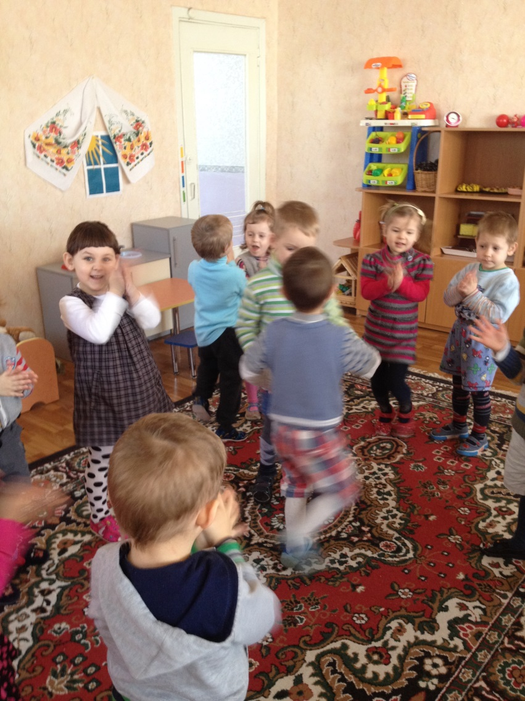
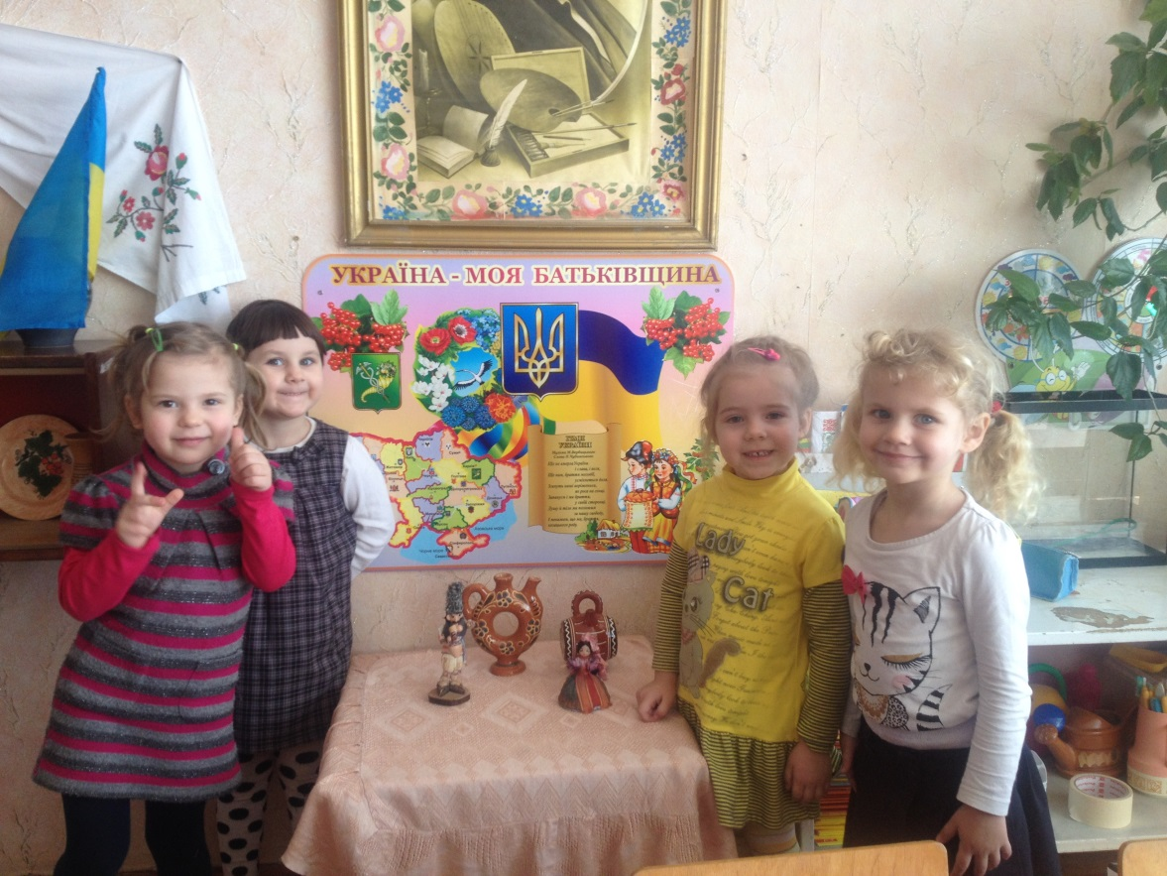
Україна моя Батьківщина

Slide 8
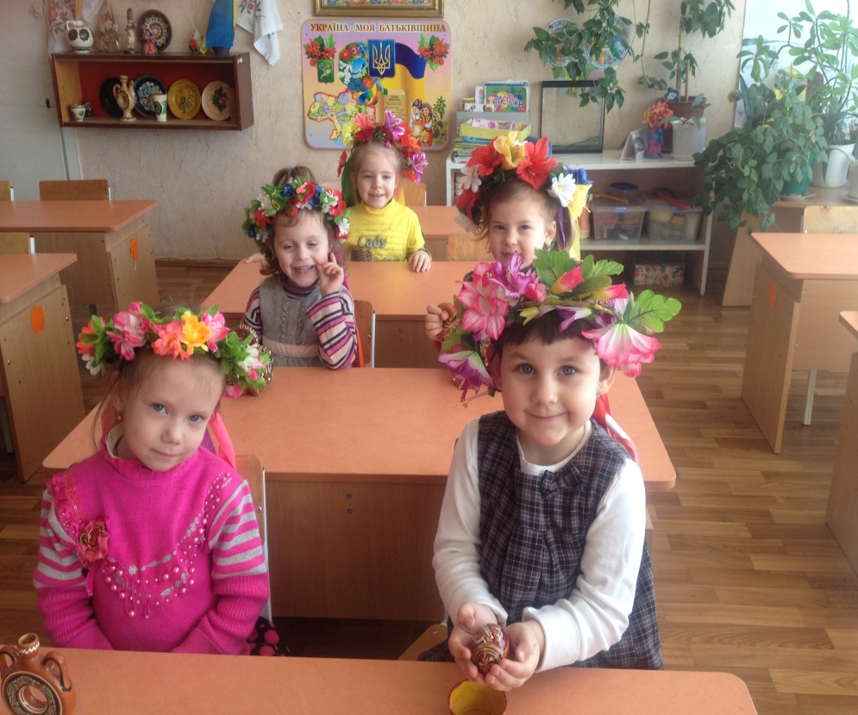
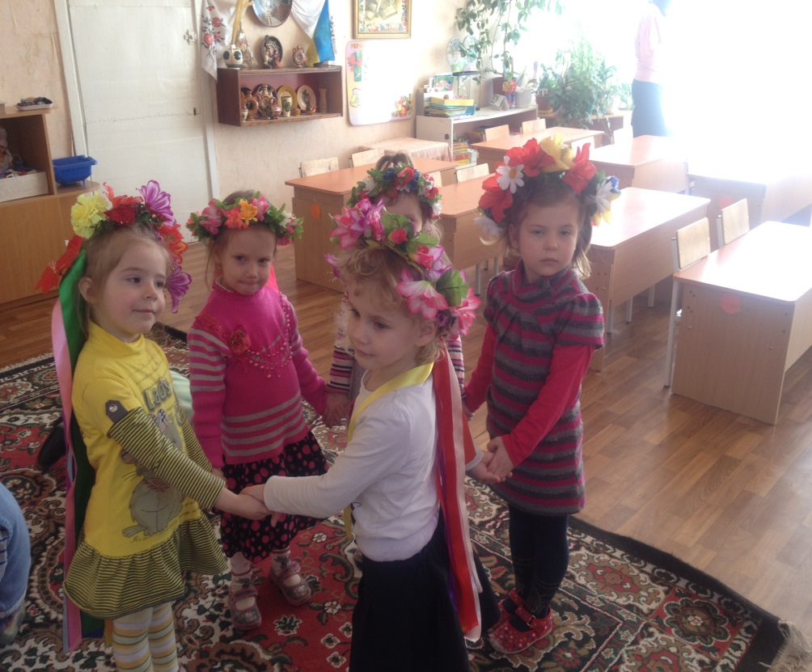
Народні свята

Slide 9
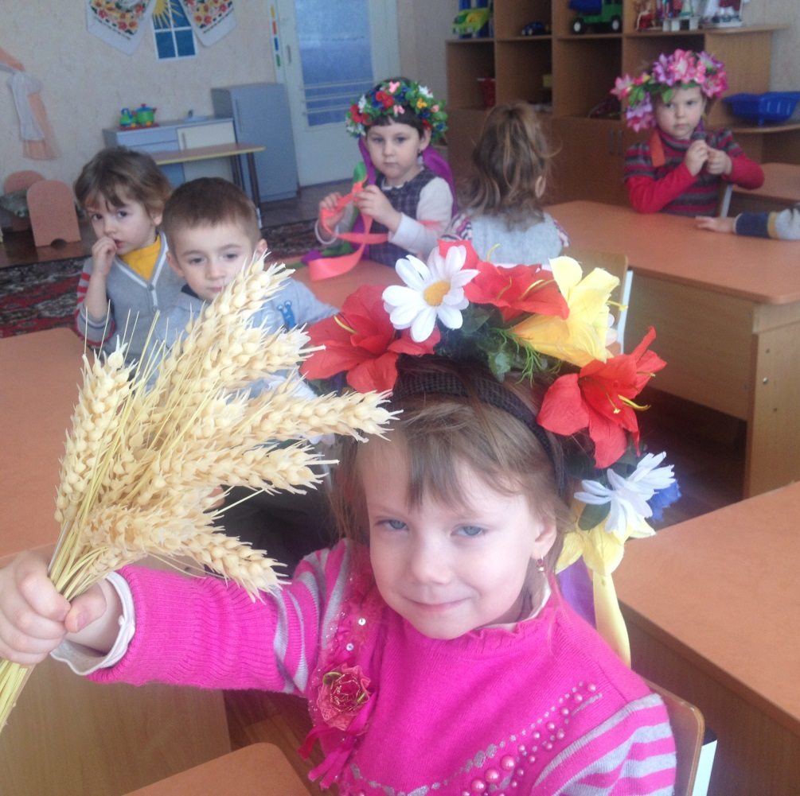

Хліб – всьому голова

